Slide 1
第6章 同步时序逻辑电路
《数字电路设计》

Slide 2
第6章 同步时序逻辑电路
6.1
时序逻辑电路概述
6.2
同步时序逻辑电路的分析
6.3
同步时序逻辑电路的设计
6.4
寄存器
6.5
计数器
6.6
综合应用与设计
本章小结

Slide 3

时序逻辑电路概述
6.1
6.1.1 时序逻辑电路的特点
6.1.2 时序逻辑电路的分类
6.1.3 时序逻辑电路的描述方法

Slide 4
时序逻辑电路的特点
6.1.1
举例：串行加法器
由两部分构成：一个全加器，一个D触发器。
如何实现多位二进制的加法运算？
外部添加电路：两个n位移位寄存器
A：累加寄存器，存放加数A及和数
B：存放加数B
实现n位二进制数的加法：右移并计算n次

Slide 5
时序逻辑电路的特点
6.1.1
串行加法器结构：
全加器：典型的组合逻辑电路；
D触发器：一个存储元件，具有记忆功能；
存储元件保存的状态（进位）作为组合电路（全加器）的输入，与电路的输入信号（加数）一起决定了电路输出值（和、进位）。
一个典型的时序逻辑电路：

Slide 6
时序逻辑电路的特点
6.1.1
时序逻辑电路：由组合逻辑电路和存储元件构成
组合逻辑电路不是必要的，存储电路是必不可少的。
触发器是最常用的存储电路，具有记忆功能。
时序逻辑电路的状态：电路内部存储元件的状态组合，反映输入信号的历史状况，并通过状况之间的相互转换来跟踪输入信号的变化过程。
时序逻辑电路的主要特点：一定含有存储元件，且电路上有反馈结构。

Slide 7
时序逻辑电路的特点
6.1.1
X₁～X_{n}：时序电路的n个输入
Z₁～Z_{m}：m个输出
Q₁～Q_{k}：时序电路的状态变量
Y₁～Y_{s}：激励输入
状态变量：内部触发器的输出状态，其取值组合用于表示时序电路当前所处的状态；
激励信号：内部触发器的激励输入，用于控制存储器的状态变化。

Slide 8
时序逻辑电路的分类
6.1.2
（1）同步时序逻辑电路和异步时序逻辑电路
按照时钟类型分：
同步时序逻辑电路（Synchronous Sequencial Logic Circuit）
所有触发器的状态受同一时钟控制，电路状态同步于时钟信号，或者说电路只有在时钟触发边沿出现时，才改变状态。
异步时序逻辑电路（Asynchronous Sequencial Logic Circuit）
电路中各存储元件的状态改变是异步的，无法与某个统一时钟边沿同步，即：异步时序逻辑电路没有统一的时钟信号或者没有时钟信号，其状态改变完全由外部输入信号的变化引起的。

Slide 9
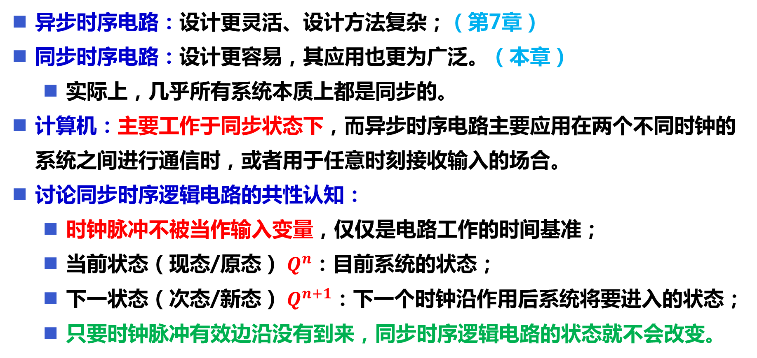
时序逻辑电路的分类
6.1.2
异步时序电路：设计更灵活、设计方法复杂；（第7章）
同步时序电路：设计更容易，其应用也更为广泛。（本章）
实际上，几乎所有系统本质上都是同步的。
计算机：主要工作于同步状态下，而异步时序电路主要应用在两个不同时钟的系统之间进行通信时，或者用于任意时刻接收输入的场合。
讨论同步时序逻辑电路的共性认知：
时钟脉冲不被当作输入变量，仅仅是电路工作的时间基准；
当前状态（现态/原态） $Q^{n}$：目前系统的状态；
下一状态（次态/新态） $Q^{n+1}$：下一个时钟沿作用后系统将要进入的状态；
只要时钟脉冲有效边沿没有到来，同步时序逻辑电路的状态就不会改变。
有前提吗？

Slide 10
时序逻辑电路的分类
6.1.2
一个电路如果满足以下条件，它就是同步时序逻辑电路：
1）电路的每一个元件，或者是存储元件（触发器），或者是组合电路；
2）至少有一个元件是存储元件（触发器）；
3）所有触发器都接收同一个时钟信号；
4）每个回路上都至少包含一个触发器。
单个D触发器：一个最简单的同步时序逻辑电路
它本身就是一个存储元件，包含一个输入D，一个时钟CLK，一个输出Q，和两个状态{0，1}；它的当前状态是输出Q，它的下一状态是D。

Slide 11
时序逻辑电路的分类
6.1.2
【例6.1】 请判断图6.3所示6个电路中，哪些是同步时序逻辑电路。
（a）
组合电路
（b）
都不是
（c）
同步时序电路
（d）
同步时序电路
（e）
同步时序电路
（f）
异步时序电路

Slide 12
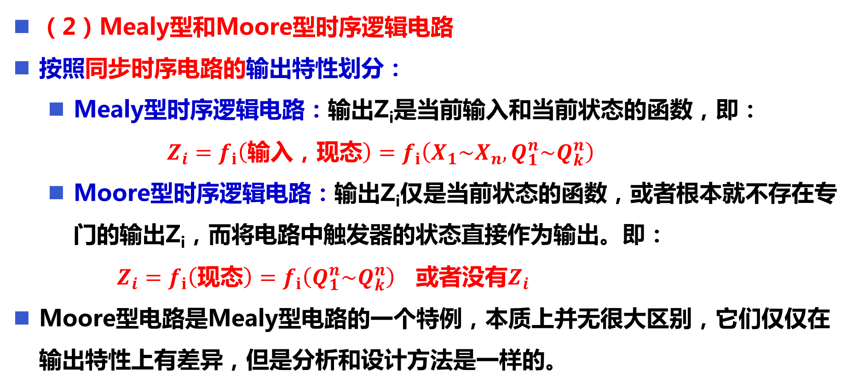
时序逻辑电路的分类
6.1.2
（2）Mealy型和Moore型时序逻辑电路
按照同步时序电路的输出特性划分：
Mealy型时序逻辑电路：输出Z_{i}是当前输入和当前状态的函数，即：
$$Z_{i}=f_{i}\left(\text{输入，现态}\right)=f_{i}\left(X_{1}\sim X_{n},Q_{1}^{n}\sim Q_{k}^{n}\right)$$
Moore型时序逻辑电路：输出Z_{i}仅是当前状态的函数，或者根本就不存在专门的输出Z_{i}，而将电路中触发器的状态直接作为输出。即：
$Z_{i}=f_{i}\left(\text{现态}\right)=f_{i}\left(Q_{1}^{n}\sim Q_{k}^{n}\right)$ 或者没有$Z_{i}$
Moore型电路是Mealy型电路的一个特例，本质上并无很大区别，它们仅仅在输出特性上有差异，但是分析和设计方法是一样的。

Slide 13
时序逻辑电路的分类
6.1.2
【例6.2】 请判断图6.3（c）、（d）、（e）所示3个时序逻辑电路中，哪些是Mealy型时序逻辑电路？哪些是Moore型时序逻辑电路。
只有状态输出
（c）
Moore型
（d）
Moore型
（e）
Mealy型

Slide 14
时序逻辑电路的分类
6.1.2
（3）有限状态机和流水线
按照同步时序电路中，元件的连接结构分类：
1）有限状态机：又称为时钟同步状态机，电路若有k个触发器，则就是一个有2^{k}个状态的有限状态机，任何时刻它都处于这2^{k}个状态中的某个状态。
分为Mealy型和Moore型的有限状态机。
（a）Mealy型有限状态机
（b）Moore型有限状态机

Slide 15
时序逻辑电路的分类
6.1.2
有限状态机结构：
一个状态存储器：存储电路的状态
两个组合逻辑电路：
下一状态逻辑：根据当前状态/当前输入计算产生触发器的激励输入，以便于在下一个时钟有效沿来临时，进入下一状态。
输出逻辑：计算产生电路的输出
根据当前输入是否参与计算产生电路的输出信号，可以分为：
Mealy型有限状态机：不仅有输出，且输出和当前输入有关
Moore型有限状态机：输出和当前输入无关。

Slide 16
时序逻辑电路的分类
6.1.2
2）流水线：流水线技术是提高数字系统吞吐量的有效手段
流水线结构的电路模型：没有反馈
为何能称为时序电路？
流水线的各级之间需要添加暂存器（存储临时数据的存储元件）
引入了一些硬件开销和时间开销，但是它以小成本获得了时间并行性
所有现代高性能微处理器都使用流水线技术。

Slide 17
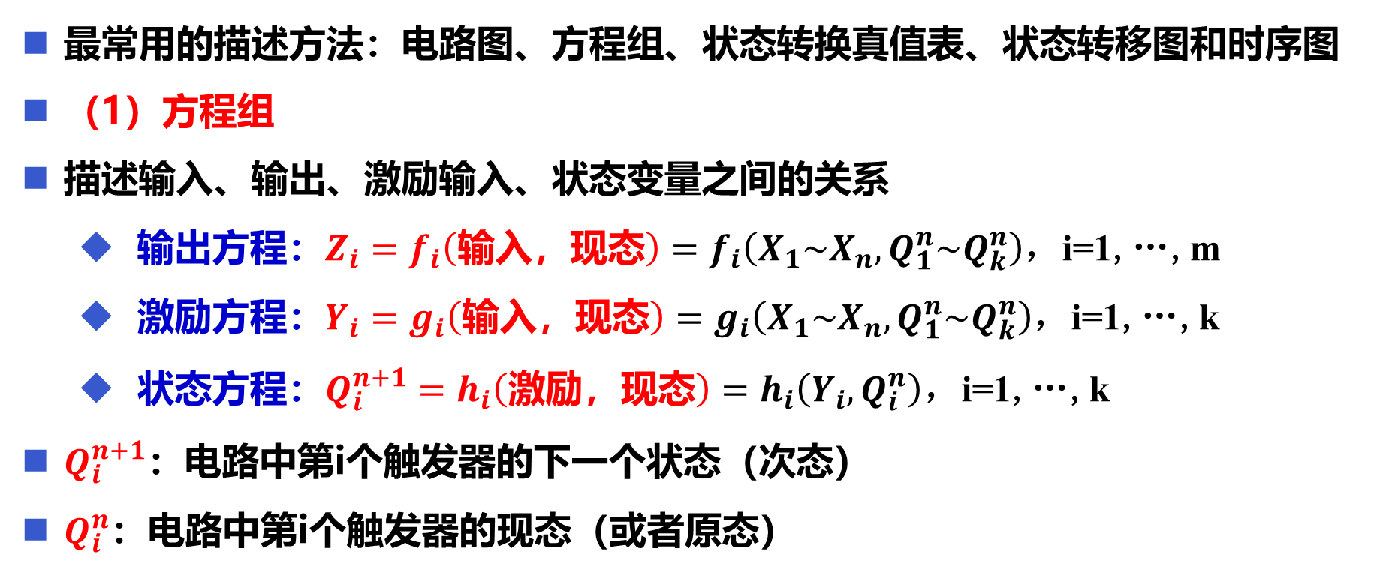
时序逻辑电路的描述方法
6.1.3
最常用的描述方法：电路图、方程组、状态转换真值表、状态转移图和时序图
（1）方程组
描述输入、输出、激励输入、状态变量之间的关系
输出方程：$Z_{i}=f_{i}\left(\text{输入，现态}\right)=f_{i}\left(X_{1}\sim X_{n},Q_{1}^{n}\sim Q_{k}^{n}\right)$，i=1,…,m
激励方程：$Y_{i}=g_{i}\left(\text{输入，现态}\right)=g_{i}\left(X_{1}\sim X_{n},Q_{1}^{n}\sim Q_{k}^{n}\right)$，i=1,…,k
状态方程：$Q_{i}^{n+1}=h_{i}\left(\text{激励，现态}\right)=h_{i}\left(Y_{i},Q_{i}^{n}\right)$，i=1,…,k
$Q_{i}^{n+1}$：电路中第i个触发器的下一个状态（次态）
$Q_{i}^{n}$：电路中第i个触发器的现态（或者原态）

Slide 18
时序逻辑电路的描述方法
6.1.3
时序电路不一定有输入X_{i}，也不一定有输出变量Z_{i}，但是一定会有存储元件，所以一定会有激励Y_{i}和状态Q_{i}。
D触发器就是一个最简单的时序逻辑电路
一个输入D（同时也是激励输入）
一个输出Q（同时也是状态变量）
它的状态有两个：0和1。

Slide 19
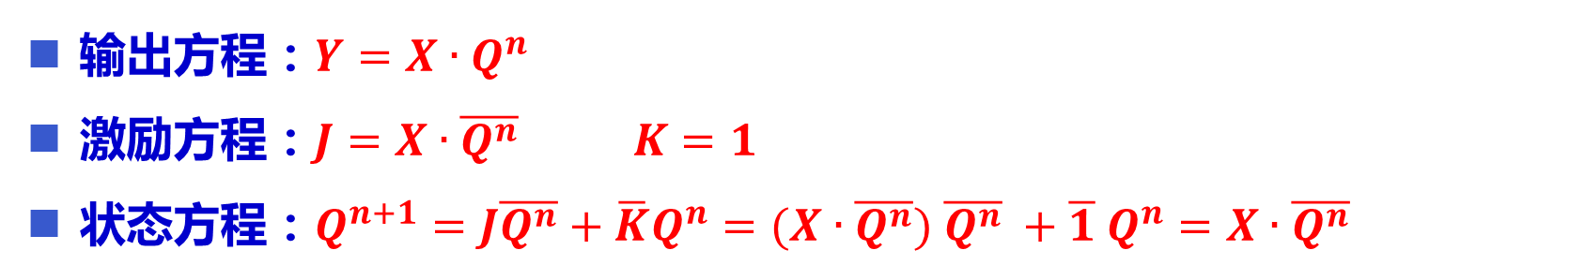
时序逻辑电路的描述方法
6.1.3
【例6.3】 请写出图6.6所示的同步时序逻辑电路的方程组。
分析：
存储元件：J-K触发器
组合逻辑电路：两个与门
输入信号：X
输出信号：Y
状态变量：Q
激励输入：J和K
Mealy or Moore?
输出方程：$Y=X∙Q^{n}$
激励方程：$J=X∙\overline{Q^{n}} K=1$
状态方程：$Q^{n+1}=J\overline{Q^{n}}+\overline{K}Q^{n}=(X∙\overline{Q^{n}}) \overline{Q^{n}} +\overline{1} Q^{n}=X∙\overline{Q^{n}}$

Slide 20
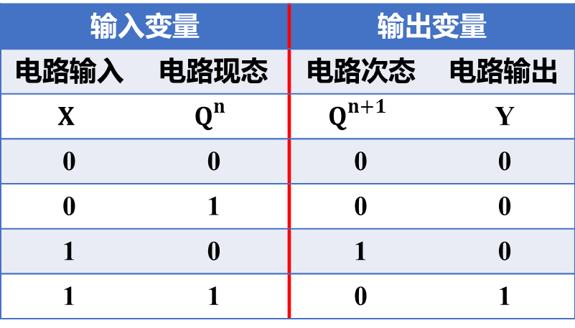
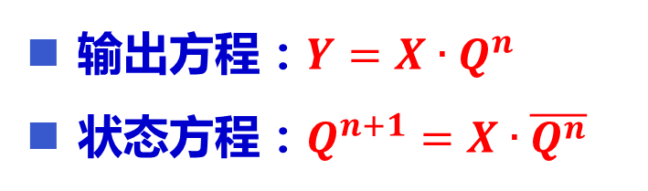
时序逻辑电路的描述方法
6.1.3
（2）状态转换真值表
输入变量：电路的输入信号、电路的状态变量（现态）
输出变量：电路的输出信号、电路的次态
输入的所有排列组合下，输出值可以由问题本身的逻辑关系直接列出，也可以由方程组计算得到。
设计时
分析时
【例6.4】请列出图6.6所示的时序逻辑电路的状态转换真值表。
输入变量 |  | 输出变量
电路输入 | 电路现态 | 电路次态 | 电路输出
$$X$$ | $$Q^{n}$$ | $$Q^{n+1}$$ | Y
0 | 0 | 0 | 0
0 | 1 | 0 | 0
1 | 0 | 1 | 0
1 | 1 | 0 | 1
输出方程：$Y=X∙Q^{n}$
状态方程：$Q^{n+1}=X∙\overline{Q^{n}}$

Slide 21
时序逻辑电路的描述方法
6.1.3
（3）状态转移图
最直观的描述方式，依据问题本身的逻辑关系或者由状态转换真值表画出
1）圆圈：表示各个状态，触发器的个数为k，则圆圈的个数就为2^{k}；
2）带箭头的线条：连接各个圆圈，用来表示状态的转移关系；线条上为X/Z，表明转移的条件（输入X ）与结果（输出Z ）
3）线条数：输入信号的个数为n，则从每一个状态出发的线条数为m=2^{n}
设计时
分析时

Slide 22
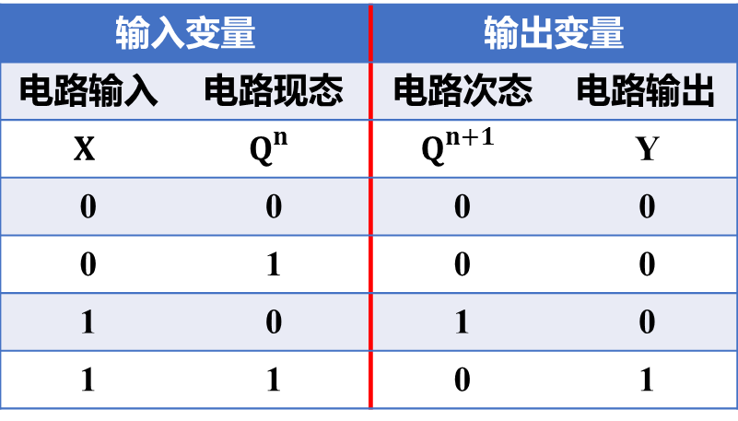
时序逻辑电路的描述方法
6.1.3
【例6.5】 请画出图6.6所示的时序逻辑电路的状态转移图。
电路的输入：X
电路的输出：Y
电路的状态数：2¹=2个，因为触发器只有1个。
状态转移条件：X/Y
状态出发的线条数：2¹=2个，因为只有1个输入
按照真值表画出：
输入变量 |  | 输出变量
电路输入 | 电路现态 | 电路次态 | 电路输出
$$X$$ | $$Q^{n}$$ | $$Q^{n+1}$$ | Y
0 | 0 | 0 | 0
0 | 1 | 0 | 0
1 | 0 | 1 | 0
1 | 1 | 0 | 1

Slide 23
时序逻辑电路的描述方法
6.1.3
（4）时序波形图
能够真实、全面、直观地展现在时序脉冲序列作用下，电路状态和输出随输入的变化而变化的过程。画时序图的方法：
1）确认触发器的有效边沿、电路的初态（状态变量的初值）；
2）画时钟脉冲波形和输入信号波形；要遵循“在CP有效边沿上，输入要保持稳定”的原则，尽量避免CP脉冲有效沿上，输入信号发生变化。
3）画电路状态的初态值，计算得到输出的初值；
4）按照CP每一个有效沿，分析电路状态是否变化，同时更新电路的输出；可参照状态转换真值表直接画出，或者通过方程组计算分析得出。
有时还需要将触发器的激励输入、或者内部结点的波形也画出。

Slide 24
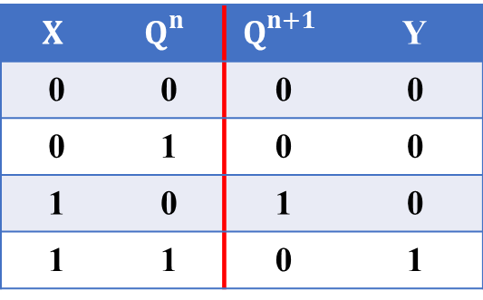
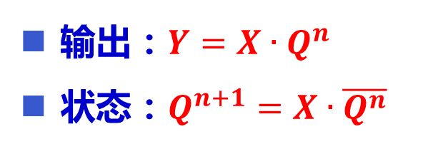
时序逻辑电路的描述方法
6.1.3
【例6.6】 请画出图6.6所示的时序逻辑电路的时序图，尽量考虑波形的完整性。
分析：J-K触发器是下跳沿有效，且无异步清零/置位信号
电路的状态变化：CP的下跳沿
考虑设计在CP下跳沿后，X变化为：0→1→0→1→1，需要5个CP有效沿。
假设：触发器初态为0，X初态也为0
方法1：通过查表（状态转换真值表）
方法2：方程组（输出方程和状态方程）计算方法
$$X$$ | $$Q^{n}$$ | $$Q^{n+1}$$ | Y
0 | 0 | 0 | 0
0 | 1 | 0 | 0
1 | 0 | 1 | 0
1 | 1 | 0 | 1
输出：$Y=X∙Q^{n}$
状态：$Q^{n+1}=X∙\overline{Q^{n}}$

Slide 25
同步时序逻辑电路的分析
6.2
6.2.1 同步时序逻辑电路的分析步骤
6.2.2 分析举例

Slide 26
同步时序逻辑电路的分析步骤
6.2.1
同步时序逻辑电路的分析步骤：
（1）写出方程组
（2）列出状态转换真值表
（3）画出状态转移图
（4）必要时，画出时序波形图（工作波形图）
（5）用文字说明电路的逻辑功能

Slide 27
同步时序逻辑电路的分析步骤
6.2.1
（1）观察电路，写出方程组，即输出方程、激励方程和状态方程。
输出方程：每个输出信号的逻辑函数，有几个输出信号，就有几个输出方程
Mealy型电路：输出信号是电路输入信号和触发器状态的函数；
Moore型电路：输出信号是触发器状态的函数。
激励方程：每个触发器输入端信号的逻辑函数
它是电路输入信号和触发器状态的函数；
电路中有几个触发器，就应该就几组激励方程
状态方程：每个触发器的次态函数
求取方法：将触发器的激励方程代入触发器对应的特性方程，它最终是电路输入信号和触发器状态的函数；
电路中有几个触发器，就应该有几个状态方程。

Slide 28
同步时序逻辑电路的分析步骤
6.2.1
【例6.7】 分析图6.9所示的同步时序逻辑电路，请写出对应的输出方程、激励方程和状态方程。
分析：
输入信号：X
输出信号：Y
存储元件：2个J-K触发器
故：输出方程有1个，激励方程有2个，状态方程有2个

Slide 29
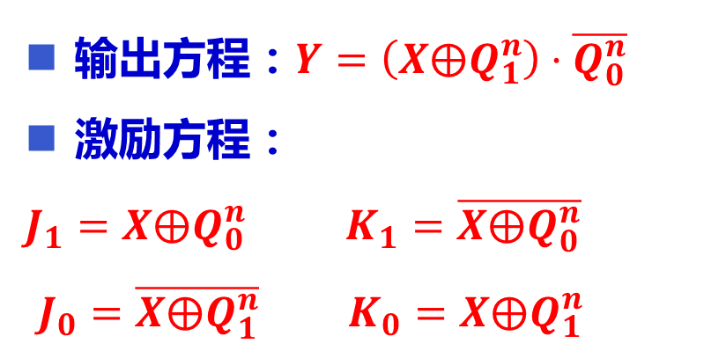
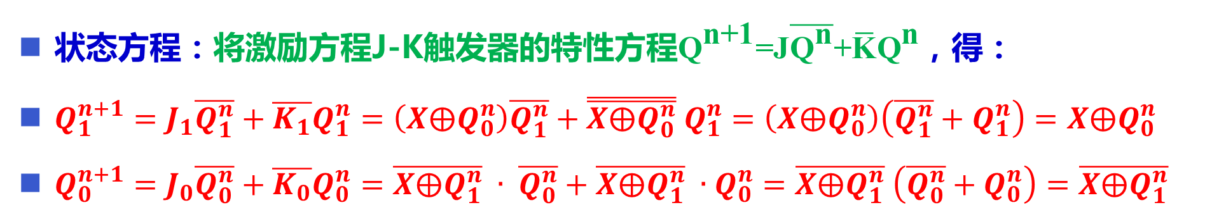
同步时序逻辑电路的分析步骤
6.2.1
输出方程：$Y=\left(X⨁Q_{1}^{n}\right)⋅\overline{Q_{0}^{n}}$
激励方程：
$J_{1}=X⨁Q_{0}^{n}$ $K_{1}=\overline{X⨁Q_{0}^{n}}$
$J_{0}=\overline{X⨁Q_{1}^{n}}$ $K_{0}=X⨁Q_{1}^{n}$
状态方程：将激励方程J-K触发器的特性方程${\text{Q}}^{\text{n}\text{+1}}\text{=}\text{J}\overline{{\text{Q}}^{\text{n}}}\text{+}\overline{\text{K}}{\text{Q}}^{\text{n}}$，得：
$Q_{1}^{n+1}=J_{1}\overline{Q_{1}^{n}}+\overline{K_{1}}Q_{1}^{n}=\left(X⨁Q_{0}^{n}\right)\overline{Q_{1}^{n}}+\overset{̿}{X⨁Q_{0}^{n}} Q_{1}^{n}=\left(X⨁Q_{0}^{n}\right)\left(\overline{Q_{1}^{n}}+Q_{1}^{n}\right)=X⨁Q_{0}^{n}$
$Q_{0}^{n+1}=J_{0}\overline{Q_{0}^{n}}+\overline{K_{0}}Q_{0}^{n}=\overline{X⨁Q_{1}^{n}} ∙ \overline{Q_{0}^{n}}+\overline{X⨁Q_{1}^{n}} ∙Q_{0}^{n}=\overline{X⨁Q_{1}^{n}} \left(\overline{Q_{0}^{n}}+Q_{0}^{n}\right)=\overline{X⨁Q_{1}^{n}}$

Slide 30
同步时序逻辑电路的分析步骤
6.2.1
（2）列出状态转换真值表
输入信号：电路的输入、电路的原态；
输出信号：2类
电路的次态：由状态方程计算
电路的输出：由输出方程计算
即：将任何一组输入变量及电路初态的取值，代入状态方程和输出方程，算出电路的次态和现态下的输出值；

Slide 31
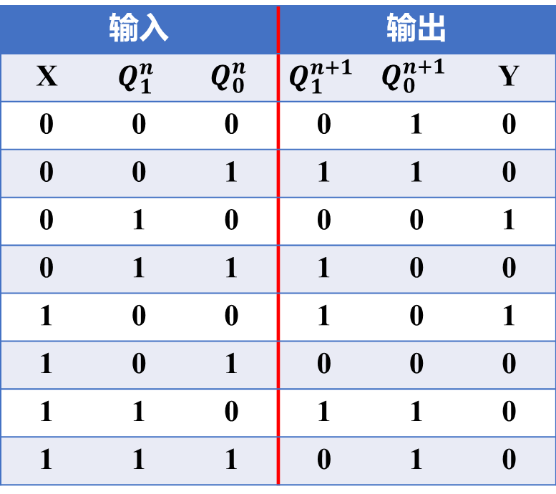
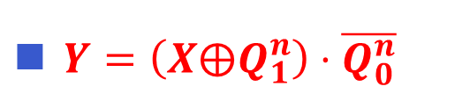
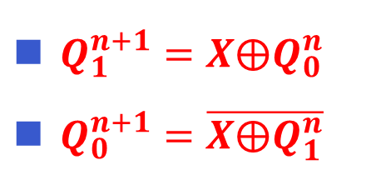
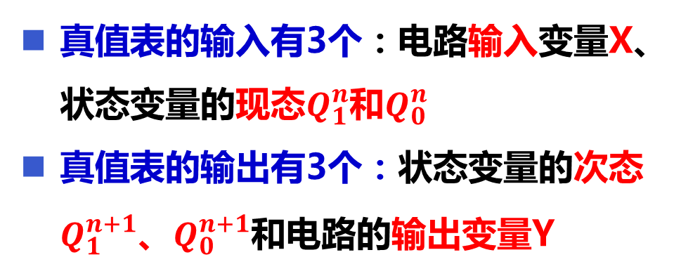
同步时序逻辑电路的分析步骤
6.2.1
【例6.8】请根据【例6.7】的输出方程和状态方程，列出图6.9所示的同步时序逻辑电路的状态转换真值表。
真值表的输入有3个：电路输入变量X、状态变量的现态$Q_{1}^{n}$和$Q_{0}^{n}$
真值表的输出有3个：状态变量的次态$Q_{1}^{n+1}$、$Q_{0}^{n+1}$和电路的输出变量Y
输入 |  |  | 输出
X | $$Q_{1}^{n}$$ | $$Q_{0}^{n}$$ | $$Q_{1}^{n+1}$$ | $$Q_{0}^{n+1}$$ | Y
0 | 0 | 0 | 0 | 1 | 0
0 | 0 | 1 | 1 | 1 | 0
0 | 1 | 0 | 0 | 0 | 1
0 | 1 | 1 | 1 | 0 | 0
1 | 0 | 0 | 1 | 0 | 1
1 | 0 | 1 | 0 | 0 | 0
1 | 1 | 0 | 1 | 1 | 0
1 | 1 | 1 | 0 | 1 | 0
$Y=\left(X⨁Q_{1}^{n}\right)⋅\overline{Q_{0}^{n}}$
$Q_{1}^{n+1}=X⨁Q_{0}^{n}$
$Q_{0}^{n+1}=\overline{X⨁Q_{1}^{n}}$

Slide 32
同步时序逻辑电路的分析步骤
6.2.1
（3） 根据状态转换真值表画出状态转移图
状态转移图：能够更直观地、更形象地反映电路中各状态间的转换关系，有利于分析电路的逻辑功能。
画状态转移图的依据：状态转换真值表
画状态转移图的步骤：
1）确定状态：触发器的个数k，则电路的状态个数为2^{k}，圆圈个数为2^{k}，圆圈内可以写上其状态变量的编码取值。
2）状态转移：根据状态转换真值表的每一行，从现态到其次态之间用有向箭头线连接；在连线上标注输入条件和输出值，以“输入/输出”形式表示。

Slide 33
同步时序逻辑电路的分析步骤
6.2.1
【例6.9】 请根据表6.2所示的状态转换真值表，画出图6.9所示的同步时序逻辑电路的状态转换图。
状态个数：有2个触发器，则电路的状态有2²=4个，用4个圆圈表示电路的状态，圆圈内标注00、01、10、11区分4个状态。
状态转移：
真值表第一行：状态从00转移到了01，此时输入X为0、输出Y为0，因此，从状态00的圆圈画一条箭头线到状态01的圆圈，线上标注X/Y=0/0。
依次类推

Slide 34
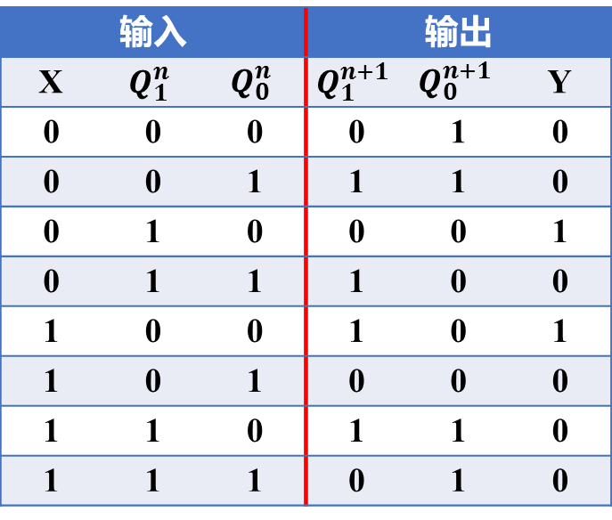
同步时序逻辑电路的分析步骤
6.2.1
输入 |  |  | 输出
X | $$Q_{1}^{n}$$ | $$Q_{0}^{n}$$ | $$Q_{1}^{n+1}$$ | $$Q_{0}^{n+1}$$ | Y
0 | 0 | 0 | 0 | 1 | 0
0 | 0 | 1 | 1 | 1 | 0
0 | 1 | 0 | 0 | 0 | 1
0 | 1 | 1 | 1 | 0 | 0
1 | 0 | 0 | 1 | 0 | 1
1 | 0 | 1 | 0 | 0 | 0
1 | 1 | 0 | 1 | 1 | 0
1 | 1 | 1 | 0 | 1 | 0
状态转移图

Slide 35
同步时序逻辑电路的分析步骤
6.2.1
（4）必要时，画出时序波形图（工作波形图）。
前提：给定输入信号和时钟脉冲序列，并指定电路的起始状态
依据：状态转换真值表、或者状态转移图；
方法：触发器有效触发沿或者有效电平下，状态改变，否则保持原态不变。
举例：按照图6.10的状态转移图，可以画出其时序波形图：
前4个CP脉冲，X=0；后4个CP脉冲，X=1；
在CP脉冲的下跳沿，电路状态转换；
输出Y随X、Q₁和Q₂的变化而变化。

Slide 36
同步时序逻辑电路的分析步骤
6.2.1
（5）用文字说明电路的逻辑功能。
进一步分析，明确说明逻辑电路的具体功能；或者结合时序波形图说明时钟脉冲与输入、输出以及内部变量之间的时间关系。
举例：观察图6.10所示的状态转移图和图6.11所示的时序波形图
当X=0时，状态变化：00→01→11→10→00
电路进行了格雷码的4进制加法计数操作
只有当计数到10（即3）时，输出Y变为1，否则输出Y为0。
当X=1时，状态变化：00→10→11→01→00
电路进行了格雷码的4进制减法计数操作
只有当计数到00（即0）时，输出Y变为1，否则输出Y为0。

Slide 37
同步时序逻辑电路的分析步骤
6.2.1
功能描述：该电路是一个4进制的格雷码可逆（可异）计数器，由输入信号X控制计数方向：
当X=0时，每来临一个CP脉冲，电路+1计数，当计数到3（状态10）时，输出Y=1，表明再来临一个CP脉冲，电路将产生进位；
当X=1时，每来临一个CP脉冲，电路-1计数，当计数到0（状态00）时，输出Y=1，表明再来临一个CP脉冲，电路将产生借位。

Slide 38
同步时序逻辑电路的分析步骤
6.2.1
总结：同步时序逻辑电路的分析步骤
写出
方程组
列出状态转换真值表
状态转换
真值表
画出状态转换图
画出时序波形图
电路图
状态方程
状态转移图
输出方程
时序波形图
说明逻辑功能

Slide 39
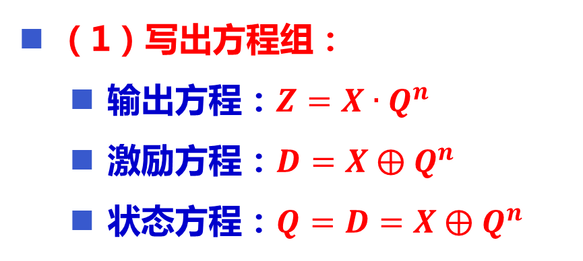
分析举例
6.2.2
【例6.10】试分析图6.13所示的同步时序逻辑电路，列出其状态转换真值表及状态转移图，画出X=11111001的时序图，并说明其逻辑功能。
分析：
输入信号：X
输出信号：Z
状态变量：Q
存储元件：正边沿D触发器
电路类型：Mealy型同步时序电路
因：输出Z是输入X的函数
（1）写出方程组：
输出方程：$Z=X∙Q^{n}$
激励方程：$D=X ⨁{ Q}^{n}$
状态方程：$Q=D=X ⨁ Q^{n}$

Slide 40
分析举例
6.2.2
（2）列出状态转换真值表：
（3）画出状态转移图：
X | Q^{n} | Q^{n+1} | Z
0 | 0 | 0 | 0
0 | 1 | 1 | 0
1 | 0 | 1 | 0
1 | 1 | 0 | 1
（4） 画出X=11111001的时序波形图：

Slide 41
分析举例
6.2.2
（5）功能描述：
当输入X=1时，D触发器的状态Q的波形是周期性变化的，其频率为CP的一半；输出Z的波形跟随Q的波形；
当X=0时，Q保持原态不变，输出Z始终为0。
电路的主要逻辑功能是：X为一个控制信号，当X=1时，将CP脉冲进行二分频，从Z输出；而X=0时，禁止分频，输出Z无波形（=0）。

Slide 42
分析举例
6.2.2
【例6.11】试分析图6.16所示的同步时序逻辑电路，说明其逻辑功能。
分析：
输入信号：无
电路类型：Moore型
存储元件：3个J-K触发器

Slide 43
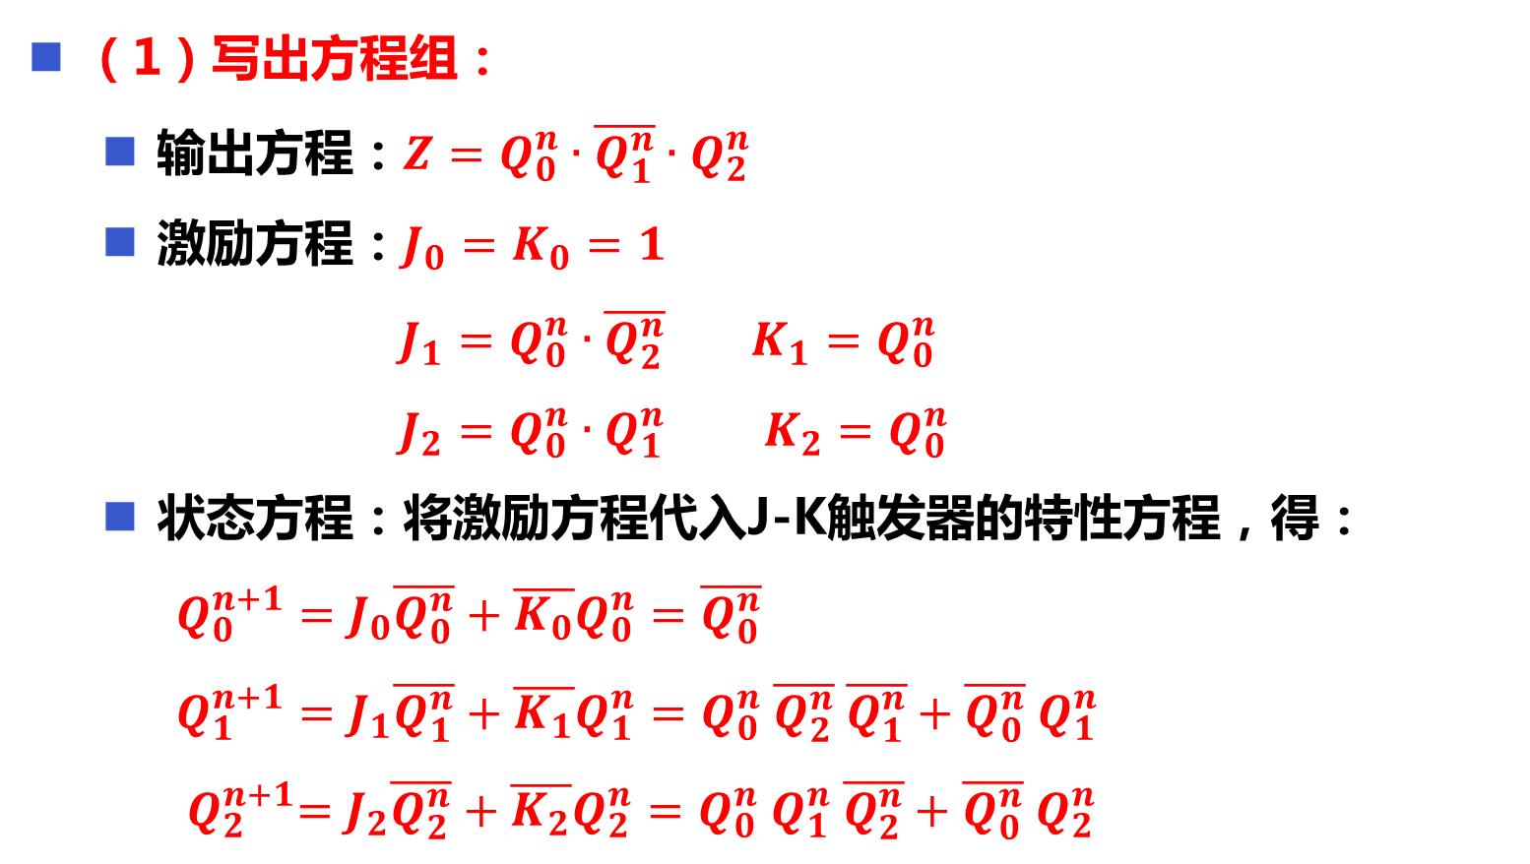
分析举例
6.2.2
（1）写出方程组：
输出方程：$Z=Q_{0}^{n}∙\overline{Q_{1}^{n}}∙Q_{2}^{n}$
激励方程：$J_{0}=K_{0}=1$
$J_{1}=Q_{0}^{n}∙\overline{Q_{2}^{n}}$ $K_{1}=Q_{0}^{n}$
$J_{2}=Q_{0}^{n}∙Q_{1}^{n} K_{2}=Q_{0}^{n}$
状态方程：将激励方程代入J-K触发器的特性方程，得：
$Q_{0}^{n+1}=J_{0}\overline{Q_{0}^{n}}+\overline{K_{0}}Q_{0}^{n}=\overline{Q_{0}^{n}}$
$Q_{1}^{n+1}=J_{1}\overline{Q_{1}^{n}}+\overline{K_{1}}Q_{1}^{n}=Q_{0}^{n} \overline{Q_{2}^{n}} \overline{Q_{1}^{n}}+\overline{Q_{0}^{n}} Q_{1}^{n}$
${ Q}_{2}^{n+1}=J_{2}\overline{Q_{2}^{n}}+\overline{K_{2}}Q_{2}^{n}=Q_{0}^{n} Q_{1}^{n} \overline{Q_{2}^{n}}+\overline{Q_{0}^{n}} Q_{2}^{n}$

Slide 44
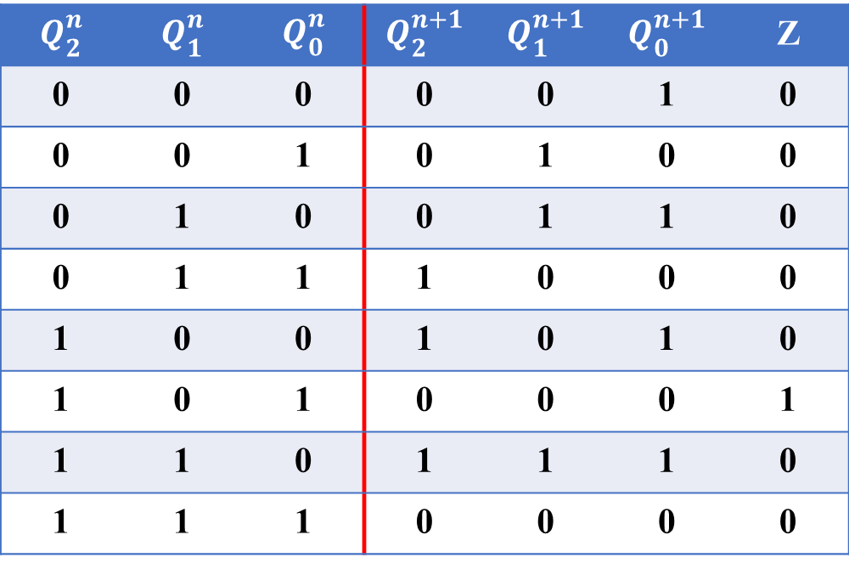
分析举例
6.2.2
（2） 列出状态转换真值表：
（3）画出状态转移图和时序图：
$$Q_{2}^{n}$$ | $$Q_{1}^{n}$$ | $$Q_{0}^{n}$$ | $$Q_{2}^{n+1}$$ | $$Q_{1}^{n+1}$$ | $$Q_{0}^{n+1}$$ | Z
0 | 0 | 0 | 0 | 0 | 1 | 0
0 | 0 | 1 | 0 | 1 | 0 | 0
0 | 1 | 0 | 0 | 1 | 1 | 0
0 | 1 | 1 | 1 | 0 | 0 | 0
1 | 0 | 0 | 1 | 0 | 1 | 0
1 | 0 | 1 | 0 | 0 | 0 | 1
1 | 1 | 0 | 1 | 1 | 1 | 0
1 | 1 | 1 | 0 | 0 | 0 | 0
状态转换真值表→状态转换图

Slide 45
分析举例
6.2.2
（3）画出状态转移图和时序图：
状态转换图→时序波形图

Slide 46
分析举例
6.2.2
有效状态/无效状态、有效循环/无效循环以及能自启动/不能自启动：
（1）有效状态和有效循环
有效状态：被利用了的状态
有效循环：有效状态形成的循环
（2）无效状态和无效循环
无效状态：没有被利用的状态
无效循环：无效状态之间形成的循环
举例：
有效状态：000~101六个状态，构成了一个有效循环；显然是六进制计数器；
无效状态：110和111两个状态，没有构成循环。

Slide 47
分析举例
6.2.2
（3）能自启动和不能自启动
能自启动：在有无效状态存在的时序电路中，不存在无效循环，则无效状态最终都能进入有效循环，称为能够自启动的时序电路。
不能自启动：在时序电路中，存在无效循环，则电路可能会陷入无效循环中，不能进入有效循环，这种现象叫“挂起”，称为不能自启动的时序电路。
举例：
无效状态110和111没有构成循环，是能自启动的同步时序逻辑电路。

Slide 48
分析举例
6.2.2
【例6.12】试分析图6.19所示的同步时序逻辑电路的功能。
分析：
2个J-K触发器构成，输入信号X，输出信号Y，为Mealy型同步时序逻辑电路。

Slide 49
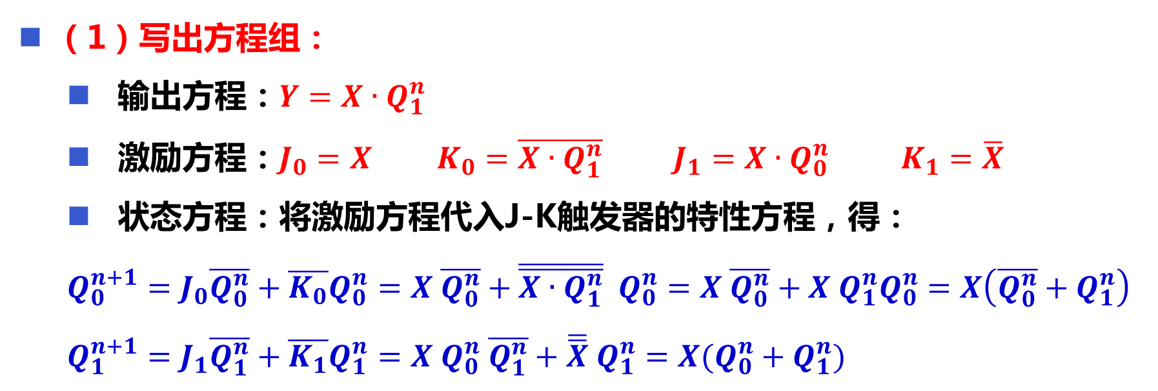
分析举例
6.2.2
（1）写出方程组：
输出方程：$Y=X∙Q_{1}^{n}$
激励方程：$J_{0}=X K_{0}=\overline{X{∙Q}_{1}^{n}} J_{1}={X∙Q}_{0}^{n} K_{1}=\overline{X}$
状态方程：将激励方程代入J-K触发器的特性方程，得：
$$Q_{0}^{n+1}=J_{0}\overline{Q_{0}^{n}}+\overline{K_{0}}Q_{0}^{n}=X \overline{Q_{0}^{n}}+\overline{\overline{X{∙Q}_{1}^{n}}} Q_{0}^{n}=X \overline{Q_{0}^{n}}+X Q_{1}^{n}Q_{0}^{n}=X\left(\overline{Q_{0}^{n}}+Q_{1}^{n}\right)$$
$$Q_{1}^{n+1}=J_{1}\overline{Q_{1}^{n}}+\overline{K_{1}}Q_{1}^{n}={X Q}_{0}^{n} \overline{Q_{1}^{n}}+\overline{\overline{X}} Q_{1}^{n}=X(Q_{0}^{n}+Q_{1}^{n})$$

Slide 50
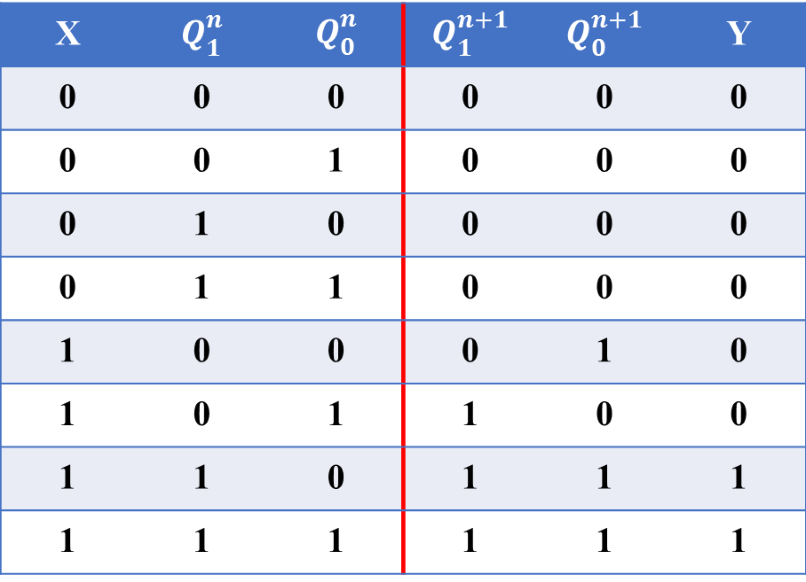
分析举例
6.2.2
（2）列出状态转换真值表
（3）画出状态转移图
X | $$Q_{1}^{n}$$ | $$Q_{0}^{n}$$ | $$Q_{1}^{n+1}$$ | $$Q_{0}^{n+1}$$ | Y
0 | 0 | 0 | 0 | 0 | 0
0 | 0 | 1 | 0 | 0 | 0
0 | 1 | 0 | 0 | 0 | 0
0 | 1 | 1 | 0 | 0 | 0
1 | 0 | 0 | 0 | 1 | 0
1 | 0 | 1 | 1 | 0 | 0
1 | 1 | 0 | 1 | 1 | 1
1 | 1 | 1 | 1 | 1 | 1

Slide 51
分析举例
6.2.2
（4）画出时序图：
初态Q₁Q₀=00
X的输入序列：1011110111
Y的输出序列：0000110001
（5）功能描述：
可重叠“111”序列检测器
当X输入端连续3个CP脉冲输入1，则输出Y就为1，否则输出Y为0。
可重叠：即后面“1”可重复使用

Slide 52
分析举例
6.2.2
【例6.13】图6.22使用了3个T触发器构成了一个同步时序逻辑电路，请分析电路的功能。
分析：电路有一个输入信号X，一个输出信号Z，3个T触发器与3个与门一起构成了一个Moore型的同步时序逻辑电路。

Slide 53
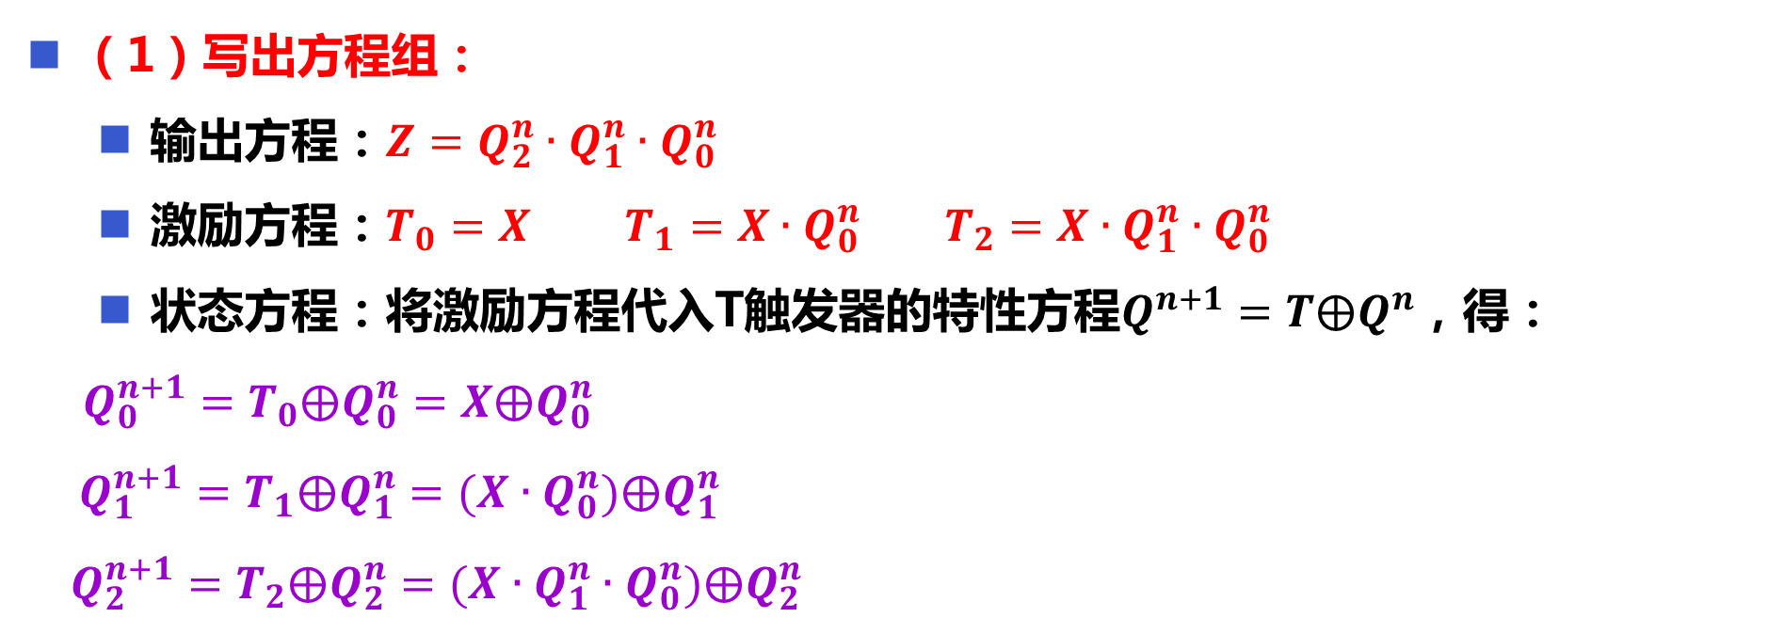
分析举例
6.2.2
（1）写出方程组：
输出方程：$Z=Q_{2}^{n}∙Q_{1}^{n}∙Q_{0}^{n}$
激励方程：$T_{0}=X T_{1}=X∙Q_{0}^{n} T_{2}=X∙Q_{1}^{n}∙Q_{0}^{n}$
状态方程：将激励方程代入T触发器的特性方程$Q^{n+1}=T⨁Q^{n}$，得：
$Q_{0}^{n+1}=T_{0}⨁Q_{0}^{n}=X⨁Q_{0}^{n}$
$Q_{1}^{n+1}=T_{1}⨁Q_{1}^{n}=(X∙Q_{0}^{n})⨁Q_{1}^{n}$
$Q_{2}^{n+1}=T_{2}⨁Q_{2}^{n}=(X∙Q_{1}^{n}∙Q_{0}^{n})⨁Q_{2}^{n}$

Slide 54
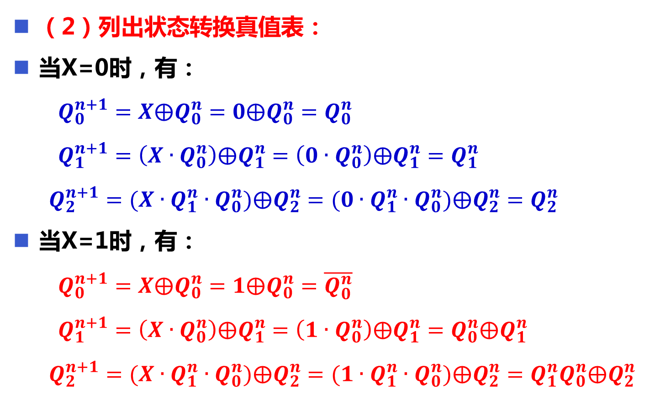
分析举例
6.2.2
（2）列出状态转换真值表：
当X=0时，有：
$Q_{0}^{n+1}=X⨁Q_{0}^{n}=0⨁Q_{0}^{n}=Q_{0}^{n}$
$Q_{1}^{n+1}=\left(X∙Q_{0}^{n}\right)⨁Q_{1}^{n}=\left(0∙Q_{0}^{n}\right)⨁Q_{1}^{n}=Q_{1}^{n}$
$Q_{2}^{n+1}=(X∙Q_{1}^{n}∙Q_{0}^{n})⨁Q_{2}^{n}=(0∙Q_{1}^{n}∙Q_{0}^{n})⨁Q_{2}^{n}=Q_{2}^{n}$
当X=1时，有：
$Q_{0}^{n+1}=X⨁Q_{0}^{n}=1⨁Q_{0}^{n}=\overline{Q_{0}^{n}}$
$Q_{1}^{n+1}=\left(X∙Q_{0}^{n}\right)⨁Q_{1}^{n}=\left(1∙Q_{0}^{n}\right)⨁Q_{1}^{n}=Q_{0}^{n}⨁Q_{1}^{n}$
$Q_{2}^{n+1}=(X∙Q_{1}^{n}∙Q_{0}^{n})⨁Q_{2}^{n}=(1∙Q_{1}^{n}∙Q_{0}^{n})⨁Q_{2}^{n}=Q_{1}^{n}Q_{0}^{n}⨁Q_{2}^{n}$
显然X=0时，状态保持不变；

Slide 55
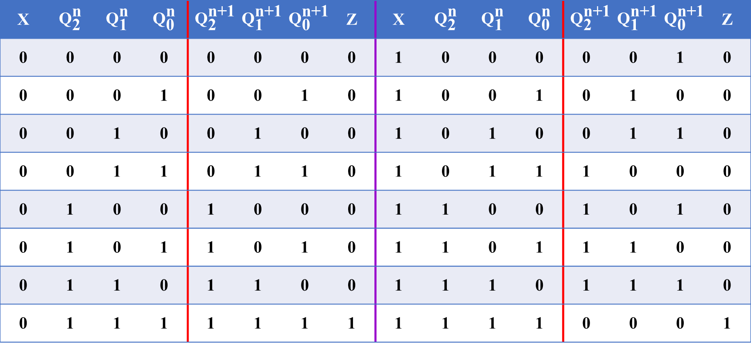
分析举例
6.2.2
（2）列出状态转换真值表：
X | $${\text{Q}}_{\text{2}}^{\text{n}}$$ | $${\text{Q}}_{\text{1}}^{\text{n}}$$ | $${\text{Q}}_{\text{0}}^{\text{n}}$$ | $${\text{Q}}_{\text{2}}^{\text{n}\text{+1}}$$ | $${\text{Q}}_{\text{1}}^{\text{n}\text{+1}}$$ | $${\text{Q}}_{\text{0}}^{\text{n}\text{+1}}$$ | Z | X | $${\text{Q}}_{\text{2}}^{\text{n}}$$ | $${\text{Q}}_{\text{1}}^{\text{n}}$$ | $${\text{Q}}_{\text{0}}^{\text{n}}$$ | $${\text{Q}}_{\text{2}}^{\text{n}\text{+1}}$$ | $${\text{Q}}_{\text{1}}^{\text{n}\text{+1}}$$ | $${\text{Q}}_{\text{0}}^{\text{n}\text{+1}}$$ | Z
0 | 0 | 0 | 0 | 0 | 0 | 0 | 0 | 1 | 0 | 0 | 0 | 0 | 0 | 1 | 0
0 | 0 | 0 | 1 | 0 | 0 | 1 | 0 | 1 | 0 | 0 | 1 | 0 | 1 | 0 | 0
0 | 0 | 1 | 0 | 0 | 1 | 0 | 0 | 1 | 0 | 1 | 0 | 0 | 1 | 1 | 0
0 | 0 | 1 | 1 | 0 | 1 | 1 | 0 | 1 | 0 | 1 | 1 | 1 | 0 | 0 | 0
0 | 1 | 0 | 0 | 1 | 0 | 0 | 0 | 1 | 1 | 0 | 0 | 1 | 0 | 1 | 0
0 | 1 | 0 | 1 | 1 | 0 | 1 | 0 | 1 | 1 | 0 | 1 | 1 | 1 | 0 | 0
0 | 1 | 1 | 0 | 1 | 1 | 0 | 0 | 1 | 1 | 1 | 0 | 1 | 1 | 1 | 0
0 | 1 | 1 | 1 | 1 | 1 | 1 | 1 | 1 | 1 | 1 | 1 | 0 | 0 | 0 | 1

Slide 56
分析举例
6.2.2
（3）画出状态转移图：
（4）功能描述：电路是一个8进制计数器
当X=1时，对CP脉冲计数，从000加1计数，8个CP脉冲后，计数满至111，再来一个CP脉冲，则计数器清零（000）；
当X=0时，禁止对CP脉冲计数，计数器处于保持状态。
当计数器为111状态时，无论X=0或者X=1，输出Z都为1，表明将要产生进位；其他状态Z=0。

Slide 57
本章作业
7、 8、 9
19、 28、 42
49
63

Slide 58

The End !

